Slide 1
Исследование компактных схем повышенного порядка точности для численного решения линейного уравнения переноса на нерегулярных сетках.
Студент: Цицварич Й.
Научный руководитель: Беклемышева К.А.
МФТИ
Кафедра вычислительной физики
Москва
2020

Slide 2
План
Цель и задачи
Теоретическая справка
Практическая часть
Результаты

Slide 3
Цель и задачи
Цель - реализовать и исследовать сходимость компактных сеточно-характеристических схем для численного линейного уравнения переноса на нерегулярных треугольных сетках.
Задачи:
Реализация сеточно-характеристического метода на нерегулярных треугольных сетках.
Повышение порядка интерполяционного полинома с использованием численного решения уравнения переноса для производных исходной функции.
Исследование порядка сходимости получившейся схемы.

Slide 4
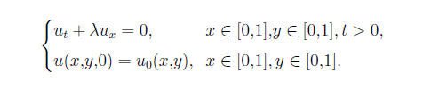
Теоретическая справка
Уравнение переноса является уравнением в частных производных первого порядка, описывающего изменение величины в пространстве с течением времени. В данной постановке мы рассматриваем двумерную задачу Коши с периодическими граничными условиями.

Slide 5



Теоретическая справка
Cеточно-характеристический метод заключается в сведении дифференциального уравнения первого порядка в частных производных к обыкновенному дифференциальному уравнению вдоль кривой, называемой характеристикой данного уравнения, такой что:
Вдоль нее уравнение принимает следующий вид:
Что равносильно:
То есть вдоль характеристики решение исходного уравнения переноса сохраняется.

Slide 6

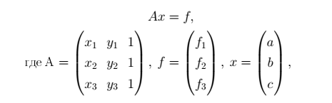
Теоретическая справка
После определения конкретного треугольника на предыдущем слое по времени, в который попала наша характеристика, нам предстоит определить значение функции в точке пересечения. Для этих целей воспользуемся интерполяционным полиномом первого порядка вида:
Коэффициенты будем искать по значениям функции в вершинах данного треугольника. Имеем систему линейных уравнении:

Slide 7


Теоретическая справка
Где - координаты вершин исследуемого треугольника, а - значения функции в соответствующих вершинах
Данная система совместна для любого треугольника, а следовательно, имеет единственное решение. Это свойство следует из того, что

Slide 8


Теоретическая справка
Для сеточно-характеристического метода возможно улучшение, если принять в рассмотрение производные исходной функции u.
Введем функцию производной по x: Продифференцируем уравнение переноса для исходной функции по х и получим для функции производной аналогичное уравнение:
Так как теперь в каждой вершине треугольника помимо значения исходной функции хранятся значения ее градиента, можем рассматривать интерполяционный полином второго порядка

Slide 9

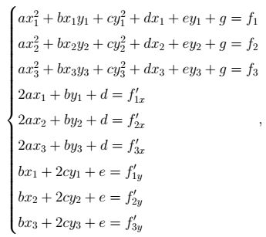
Теоретическая справка
Для коэффициентов a,b,c,d,e,g имеем систему линейных уравнении

Slide 10
Теоретическая справка.
Ранг матрицы данной системы линейных уравнении меньше количества уравнении, следовательно система переопределена и не существует точного решения. Существуют два подхода к решению данной проблемы. Первый – из 9 выбрать 6 необходимых уравнении и, в случае если система совместна, решить ее, в обратном случае взять другие уравнения, второй – чтобы не терять данные о производных функции, можно попытаться решить ее методом наименьших квадратов.

Slide 11

Теоретическая справка.
Идея данного метода заключается в минимизации нормы разности г где А – матрица системы линейных уравнении, x- вектор искомых коэффициентов интерполяционного полинома и b - вектор правых частей нашей системы линейных уравнении. Основным преимуществом такого подхода является гарантированное решение системы линейных уравнении, недостатком же является ограничение на точность накладываемое таким методом

Slide 12
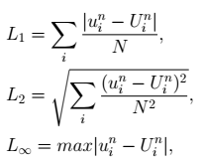
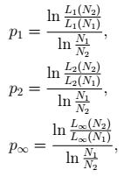
Теоретическая справка
В работе проводилось численное исследование порядка сходимости по трем нормам, которые задаются следующими формулами:
для расчета прядка сходимости использовались следующие формулы

Slide 13
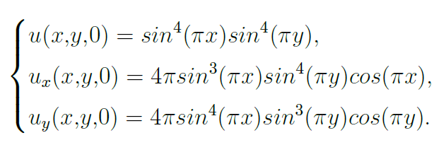
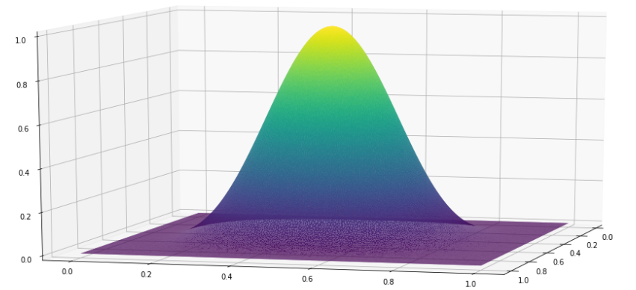
Практическая часть

Slide 14
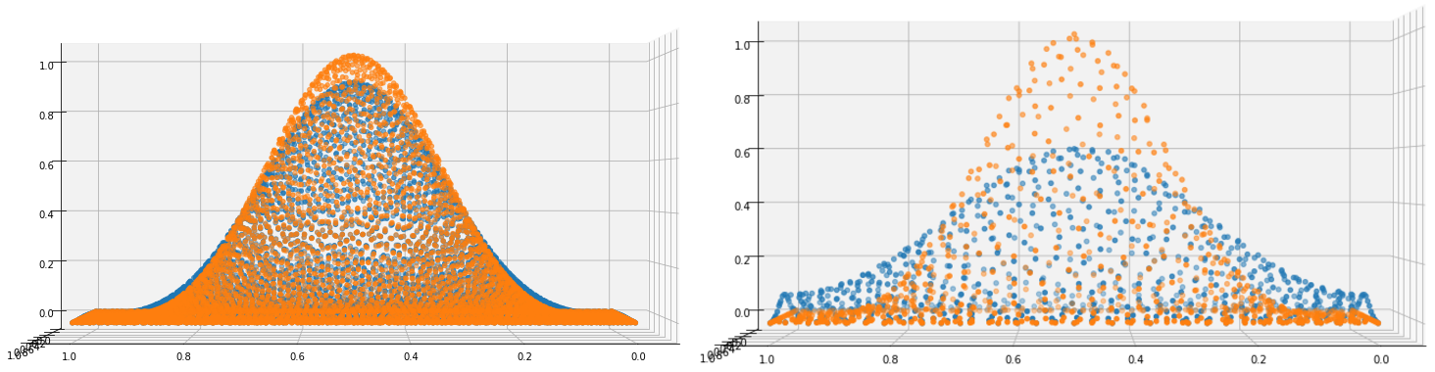
Практическая часть

Slide 15
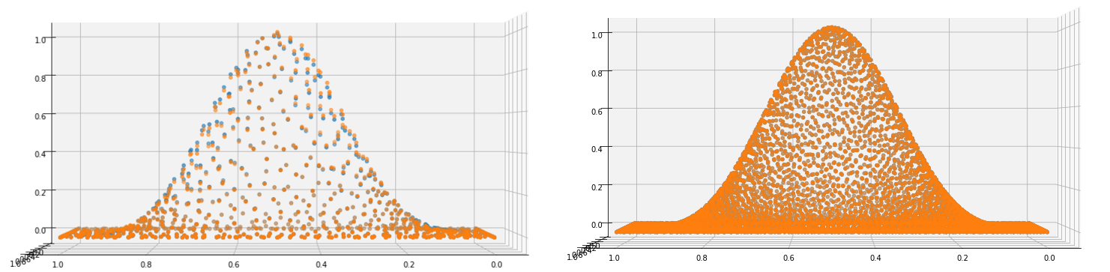
Практическая часть

Slide 16
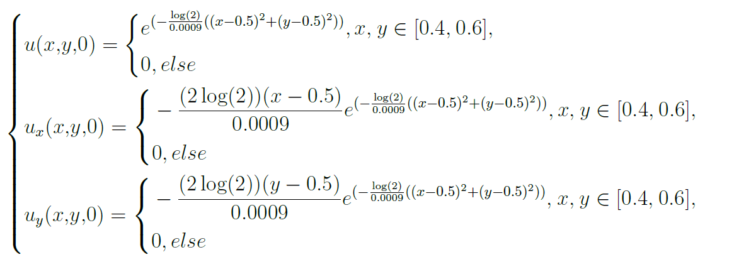
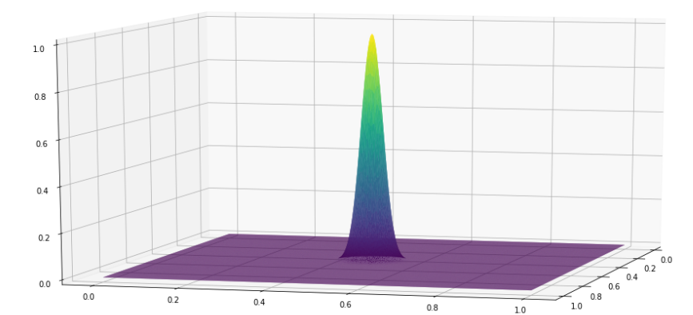
Практическая часть

Slide 17
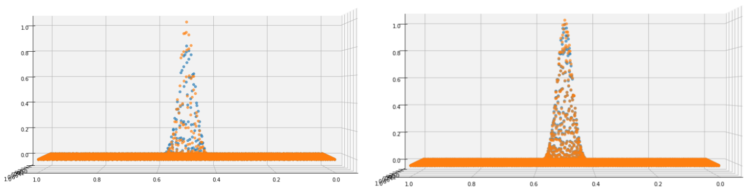
Практическая часть

Slide 18
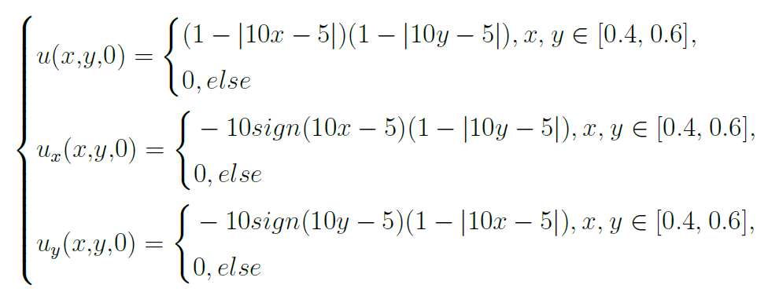
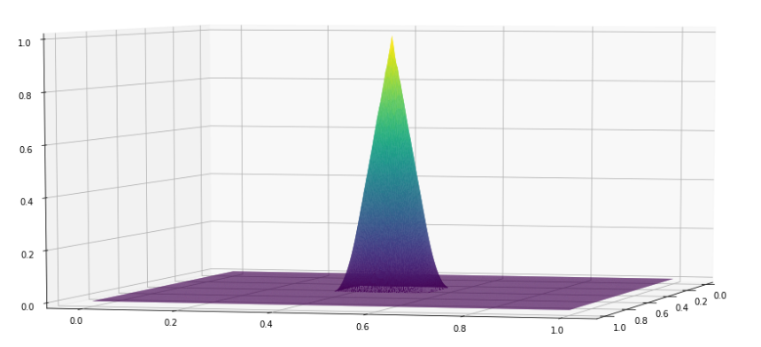
Практическая часть

Slide 19
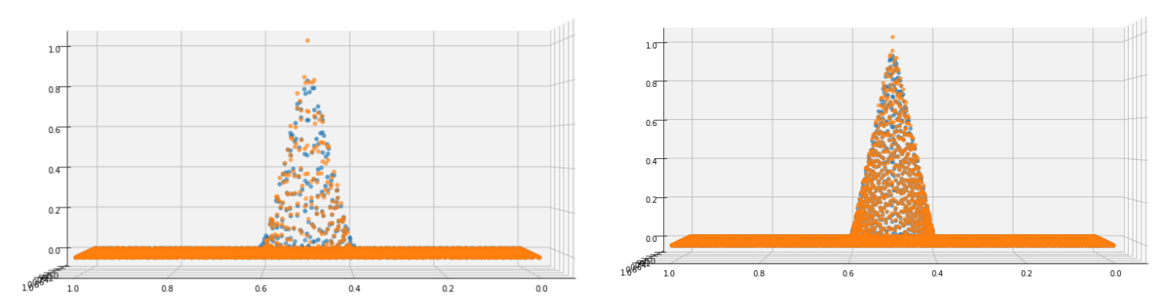
Практическая часть

Slide 20
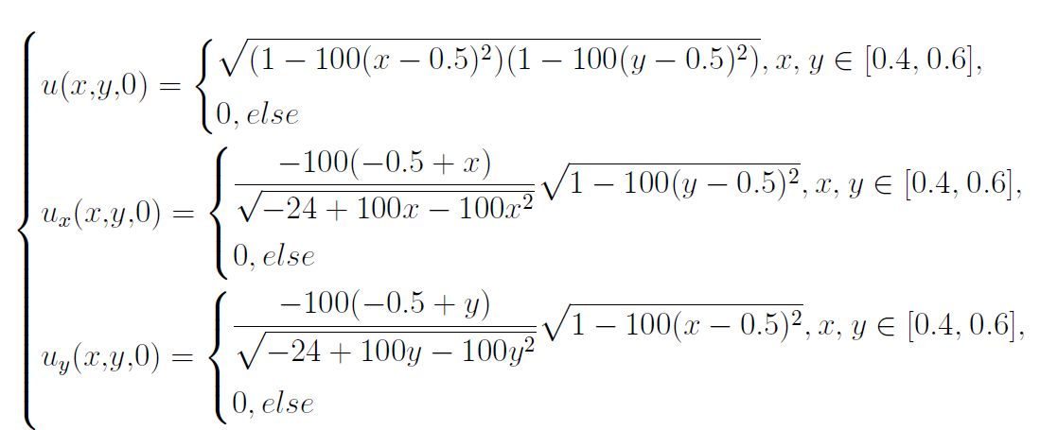
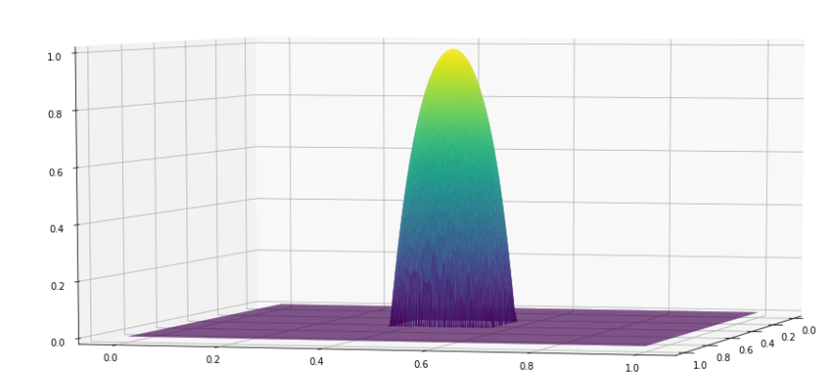
Практическая часть

Slide 21
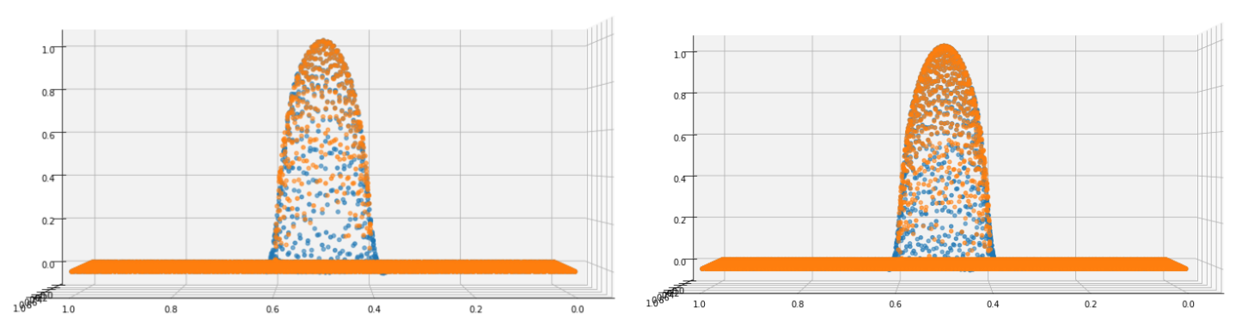
Практическая часть

Slide 22
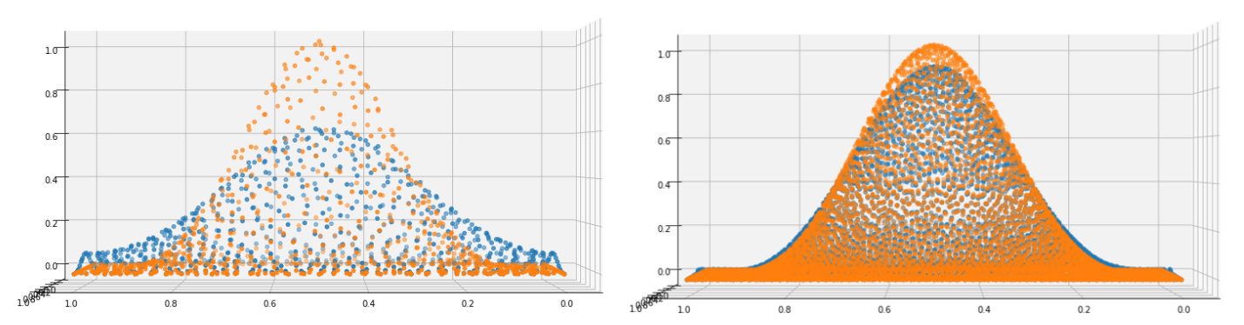
Практическая часть

Slide 23
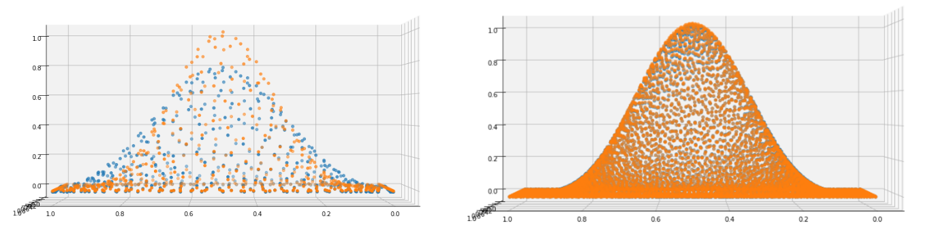
Практическая часть

Slide 24
Практическая часть

Slide 25
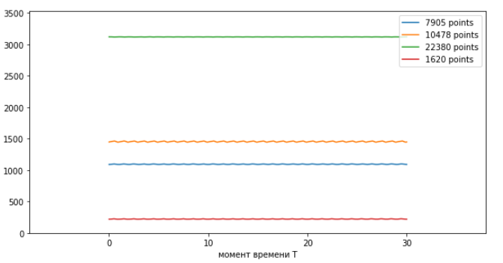
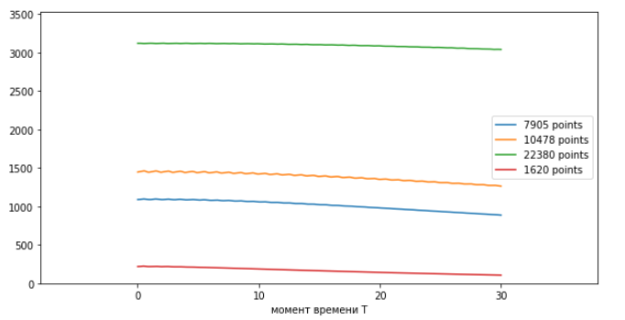
Консервативность

Slide 26
Результаты
В работе была предпринята попытка реализации компактного сеточно-характеристического метода на нерегулярных треугольных сетках для решения однородного уравнения переноса с периодическими граничными условиями и проведено исследование его сходимости на начальных импульсах разного вида. По полученным результатам можно увидеть, что метод решения переопределенной системы для нахождения коэффициентов интерполяционного полинома более точен, чем метод перебора производных. Для метода перебора были испробованы многие ограничения на норму градиента, на значение интерполяционного полинома в точке пересечения, а также использование полинома третьей степени с отбрасыванием лишних членов, но удовлетворительного результата добиться не удалось. Ни один из двух подходов не дает сходящегося порядка. Таким образом, в данной работе не удалось реализовать сходящийся компактный сеточно-характеристический метод на нерегулярных сетках.

